Slide 1

빅데이터 분석_프로젝트 발표
인플루엔자의 발병요인 분석
IT 경영학과 2013314016 문일주 | IT 경영학과 2013316014 박종길 | IT 경영학과 2015316011 김예진

Slide 2
목차
# 인플루엔자 발병요인 분석
선정이유
변수 설명
회귀 모델
분석
시사점

Slide 3


인플루엔자_?
# 인플루엔자 정의
“ 인플루엔자 (influenza) ”
흔히 ‘독감’ 이라 알려져 있으며,
인플루엔자 바이러스에 의해 발병되는 급성 호흡기 질환

Slide 4

선정 이유
# 인플루엔자 발병 요인_?
기상적 요인 외 인플루엔자가 발병하는 요인에는 무엇이 있을까 ?

Slide 5
변수 설명
# 프로젝트에 사용된 변수 설명
 | 변수 명 | 설명 | 단위
Y | 인플루엔자 | 의사환자분율 (발생환자/환자 1000명) | %
X1 | 입국 | 인천공항 국내 내·외국인 합계 | 명 (10000명 당)
X2 | 교통량 | 월 평균 일반 도로 이용량 건수 | 건 (1000건 당)
X3 | 도시가스 | 가정용 도시가스 사용량 | TOE*
X4 | 구글검색량 | 구글 검색어 (독감 + 타밍플루) | %
X5 | 감기가능지수 | 최저기온, 일교차, 기압, 습도를 등급을 매겨 요소별 가중치를 곱한 값 | %
X6 | PM10 | 월 평균 미세먼지 농도 | ㎍/m³
* 석유 1톤을 연소시킬 때 발생하는 에너지량

Slide 6
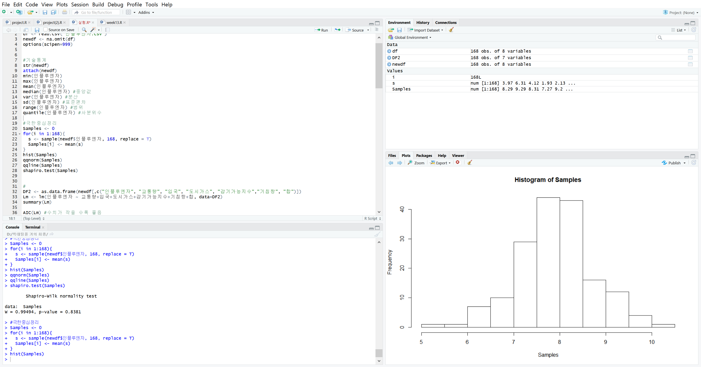
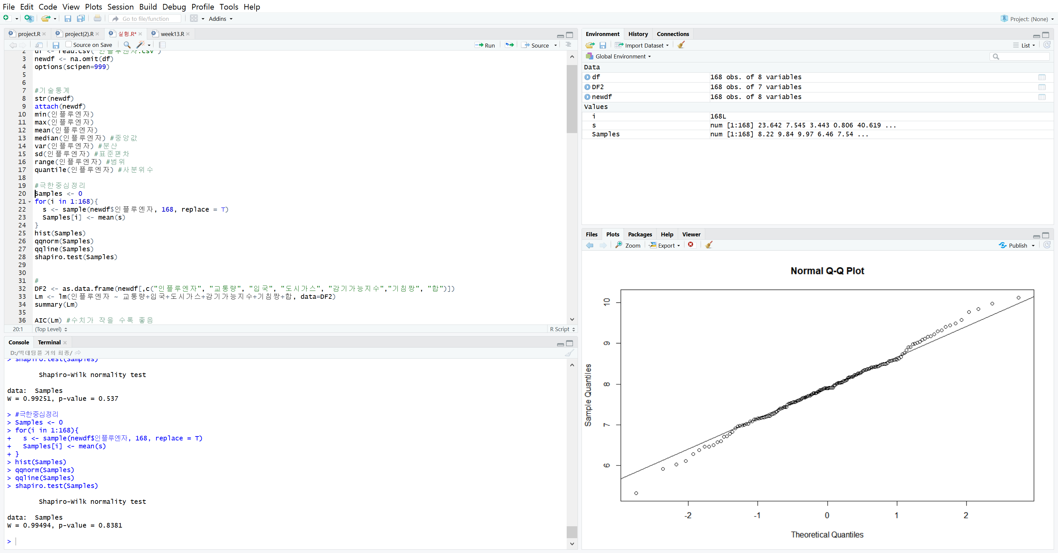
중심극한정리
# 정규분포를 따르는가_?

Slide 7
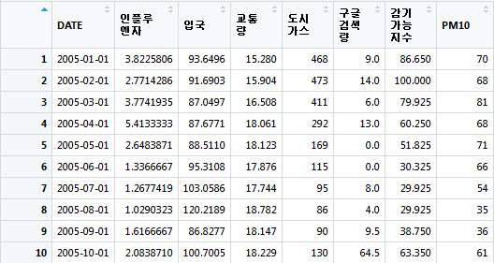
기술 통계
# 변수 설명_ 프로젝트 변수들의 기술통계

Slide 8
기술 통계
# 변수 설명_ 프로젝트 변수들의 기술통계
 | 인플루엔자 | 입국 | 교통량 | 도시가스 사용량 | 구글검색량 | 감기가능지수 | PM10
Min | -0.6740 | 86.42 | 11.75 | 86.0 | 0.00 | 25.00 | 21.00
Median | 1.4066 | 128.76 | 15.12 | 583.5 | 6.75 | 59.85 | 50.00
Max | 4.0704 | 293.24 | 19.95 | 2266.0 | 66.50 | 100.00 | 106.00
Mean | 1.5151 | 151.52 | 15.48 | 865.7 | 11.28 | 61.54 | 50.96
Sd | 0.9905374 | 56.364 | 1.9642 | 626.67 | 13.092 | 25.038 | 15.564
Var | 0.9811643 | 3176.9 | 3.8579 | 392721 | 171.41 | 626.88 | 242.23
Cor | - | 0.4211796 | -0.6441551 | 0.5257284 | 0.472529 | 0.581554 | 0.2030726

Slide 9
다중공선성
# 변수 설명_ 프로젝트 변수들의 다중공선성
 | VIF (LM)
입국 | 1.675765
교통량 | 1.987065
도시가스 | 3.437729
구글검색량 | 1.198673
감기가능지수 | 3.657781
PM10 | 1.651249
분산 팽창 요인을 활용하여
VIF(LM) 값이 10 이상이면
다중공산성이 있다고 판단
10 이상인 값은 없음으로
| 다중공선성 문제 없음 |

Slide 10
변수 선택법
# 변수 설명_ 프로젝트 변수선택
 | 모든 변수 | 점진적 선택법 | 후진제거법 | 단계적 방법
AIC | 257.6942 | 257.6942 | 257.6942 | 257.6942
BIC | 282.6859 | 282.6859 | 282.6859 | 282.6859
다양한 변수 선택법을 사용한 결과
AIC 와 BIC 의 값이 다 일치함으로 단계적 방법을 선택하였다.

Slide 11
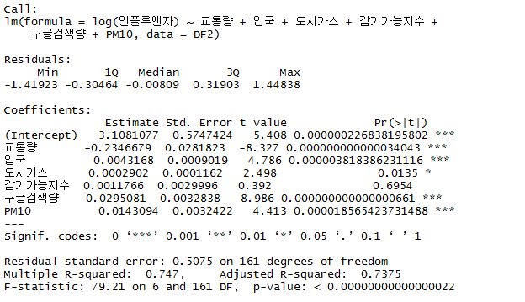
회귀 모델
# 회귀 모델 독립변수 유의성 검정

Slide 12
회귀 모델
# 회귀 모델 유의성 검정
*감기가능지수 | p-value 가 0.05 보다 크기 때문에 의미가 없는 변수|
 | Estimate Std. | Error | T-value | Pr(>|t|)
(Intercept) | 3.108108 | 0.574742 | 5.408 | 2.26838E-07
구글검색량 | 0.029508 | 0.003284 | 8.986 | 6.61E-16
교통량 | -0.23467 | 0.028182 | -8.327 | 3.4043E-14
도시가스 | 0.00029 | 0.000116 | 2.498 | 0.0135
입국 | 0.004317 | 0.000902 | 4.786 | 3.81839E-06
PM10 | 0.014309 | 0.003242 | 4.413 | 1.85654E-05
감기가능지수 | 0.001177 | 0.003 | 0.392 | 0.6954
Multiple R-squared 0.747
Adjusted R-squared 0.7375
F-statistic 79.21
P-value 0.00000000000000022

Slide 13
회귀 모델
# 회귀 모델 유의성 검정
Multiple R-squared 0.747
Adjusted R-squared 0.7375
F-statistic 79.21
P-value 0.00000000000000022
회귀 모델의 P-value 가 0.05 보다 낮아야 함
회귀 모델의 R-squared 가 0.5 보다 높아야 함

Slide 14
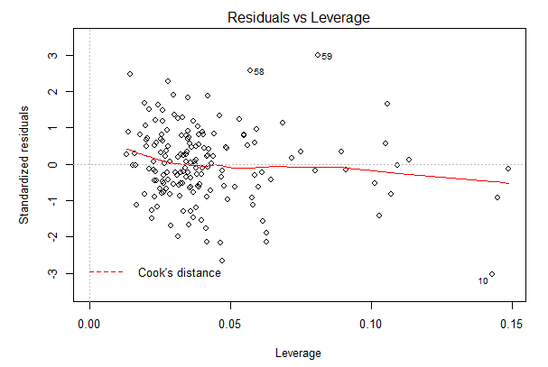
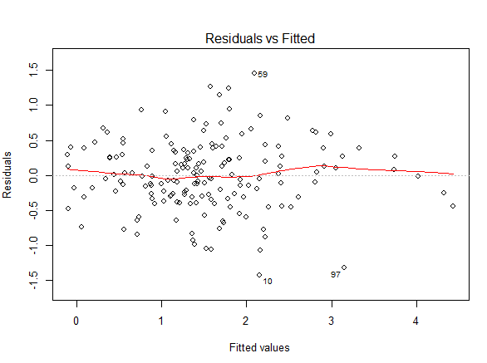
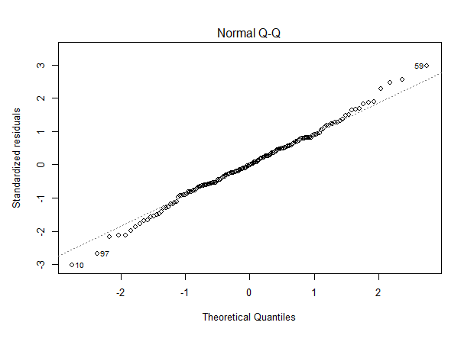
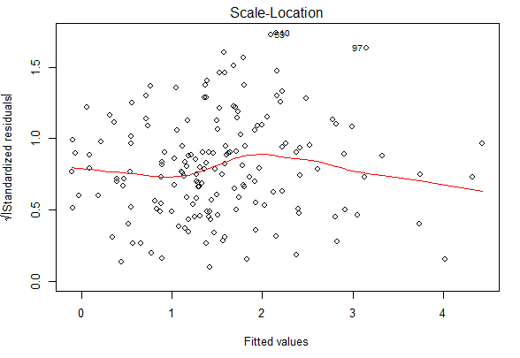
분석
# 회귀 분석
| 이상점 판별 |
| 선형성 가정 |
| 잔차의 정규성 가정 |
| 잔차의 정도 파악 |

Slide 15
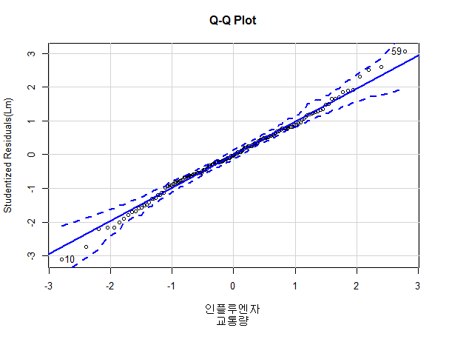
분석
# qqplot 정규성 검정
| 가설검증 심화 |

Slide 16
분석
# 회귀 분석
Shapiro-wilk normali test | w | 0.99474
 | p-value | 0.815
dubinWatsonTest | D-W | 1.236203
 | p-value | 0
Non-constant Variance Score Test | Chisquare | 2.540313
 | Df | 1
 | p | 0.11097
| 잔차의 정규성 검정 |
0.05 보다 낮으면 정규성을 만족하지 않는다.
| 잔차의 독립성 검정 |
D-W 수치가 2 이면 좋다.
P-value는 0.05 이하이면 독립성을 위반한다.
| 잔차의 등분산성 검정 |
P 값이 0.05 이하이면 등분산성을 위반한다.

Slide 17
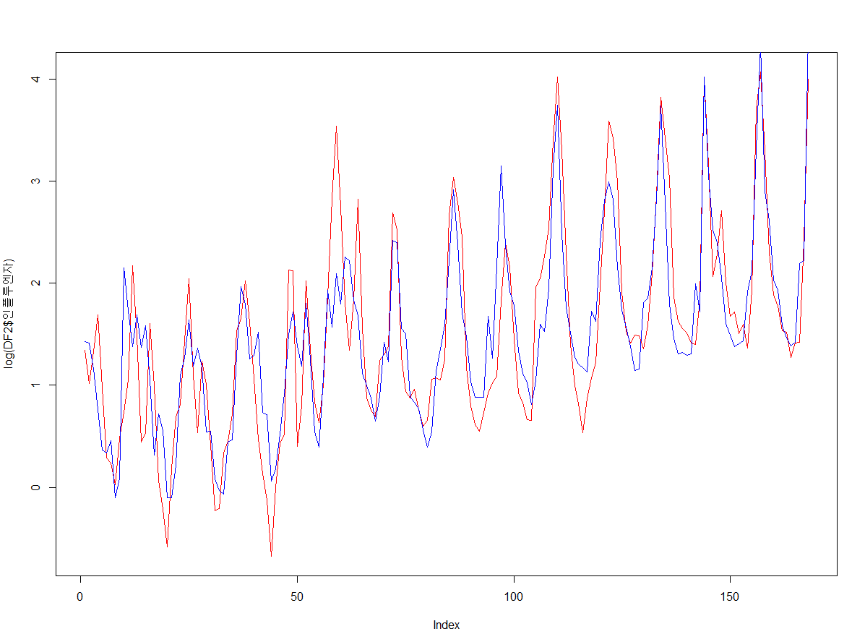
분석
# 회귀모델을 이용한 예측

Slide 18
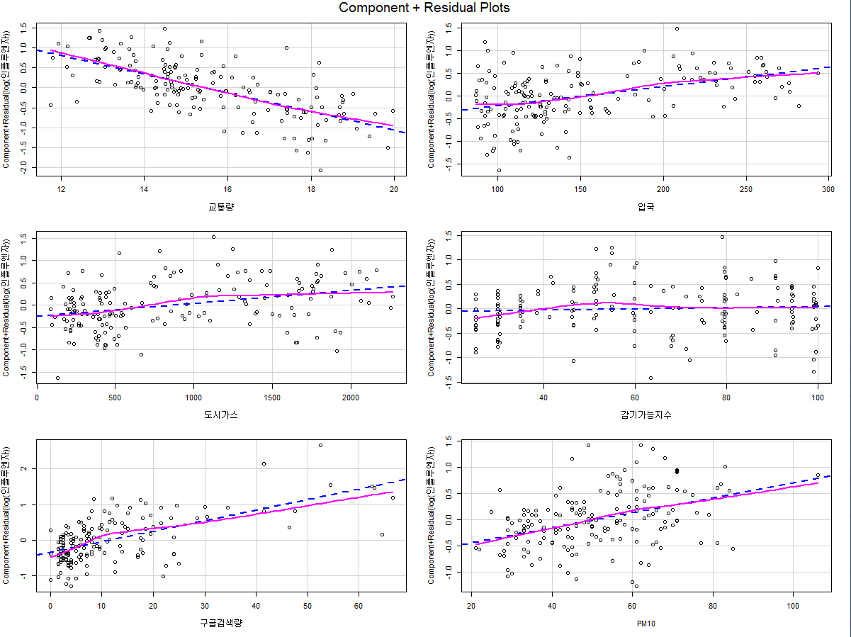
분석
# 선형성 그래프

Slide 19
분석
# 회귀 분석 결과
인플루엔자 (Y) | 입국(X1) | 양의 상관관계
 | 교통량(X2) | 음의 상관관계
 | 도시가스(X3) | 양의 상관관계
 | 구글검색량(X4) | 양의 상관관계
 | 감기가능지수(X5) | 양의 상관관계이나 영향 미비
| 회귀 분석 결과 |
집안에 오래 머물수록 독감 바이러스가 집에서 빠져나오지 못하여 독감 발병률이 높아질 수 있다는 자료가 있다. 교통량의 감소하여 집에 머문 시간이 늘어나고, 도시가스 사용량이 증가하여 난방으로 환기량이 낮아지며
미세먼지가 증가하여 환기량이 낮아지면 인플루엔자 감염율이 증가한다는 해석을 할 수 있다.
Notes:
해석 : 집안에 오래 머물수록 독감 바이러스가 집에서 빠져나오지 못하여 독감 발병률이 높아 질수 있다는 자료가 있었다. 교통량의 감소하여 집에 머문 시간이 늘어나고 도시가스 사용량이 늘어 난방으로 환기량이 낮아지고 미세먼지가 늘어 환기량이 낮아지면 인플레이자가 발생이 늘어난다는 해석을 할 수 있다.

Slide 20
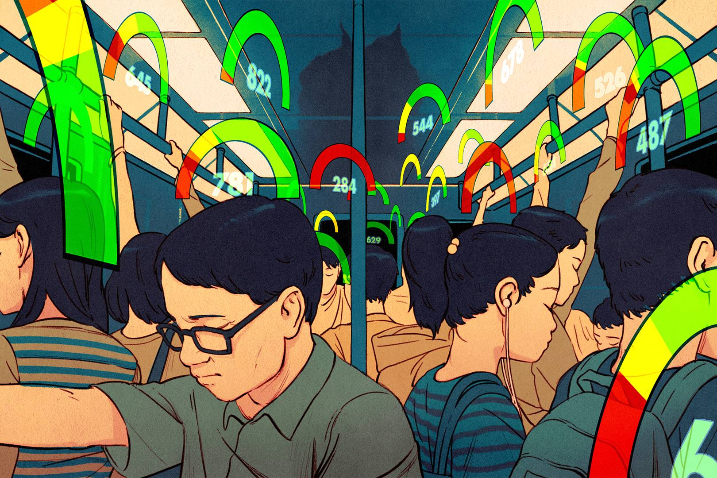
연구 결과
# 연구결과
기존의 통념과 다르게 기상요인( 최저기온, 일교차, 현지기압, 상대습도)을 전처리한
감기가능지수는 독감 발병과 연관성이 낮은 것으로 밝혀졌다.
이에 비해 사회적 요소들은 연관성이 높았다.

Slide 21
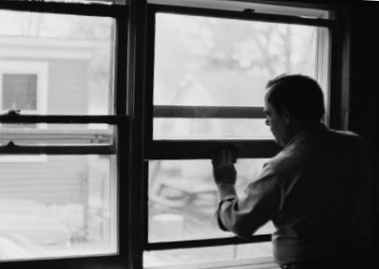
시사점
# 프로젝트 시사점
연구결과 기상요인은 독감과 연관성이 낮았으며 사회적 요인은 연관성이 높은 것을 밝혀냈다.
고민을 해본 결과 사회적 변수들 간에는 집안의 환기 상태와 연관성이 있다는 공통점을 발견하게 되었다.
즉, 집안에 오래 머물고 환기를 하지 않을수록 독감 바이러스가
집안에서 빠져나오지 못하여 독감 발병률이 높아질 수 있다는 가설을 세울 수 있었다.
현재 기상자료만으로 독감 발병을 예측하고 있는 보건청에 이러한 연구 결과를 제공하면
독감예방에 더 효율적인 근거자료로 활용할 수 있을 것이다.

Slide 22

Thank you

